Slide 1
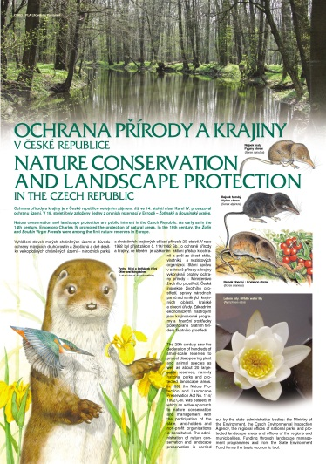
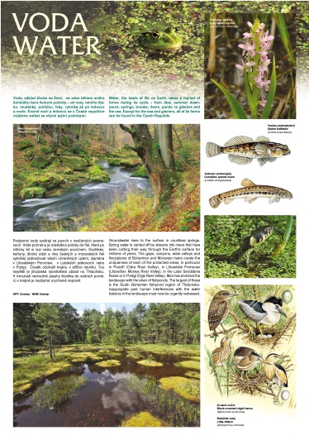
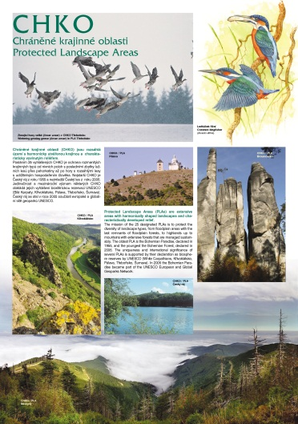
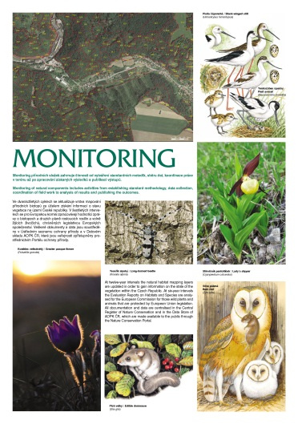
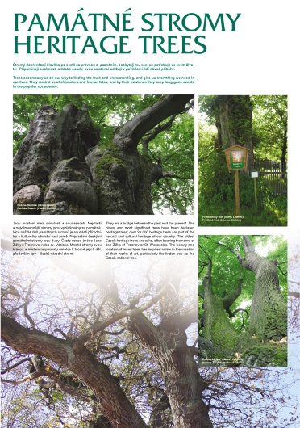
Putovní výstava
Ochrana přírody a krajiny v České republice

Slide 2
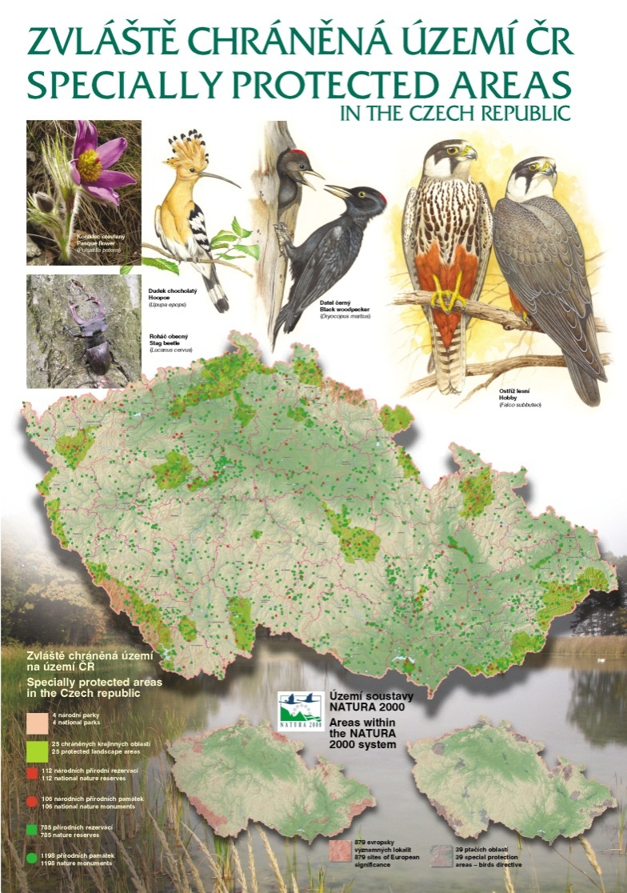
Základní informace
FORMA
15 výstavních panelů 100 x 70 cm
AUTOŘI
Jan Dungel, Zdeněk Patzelt, Lenka Šoltysová
Překlad: Sabine Borgis
Autoři fotografií: Ivan Balák, Lukáš Bílek, Marcel Fujcik, Petr Hůla, Jiří Kmet, Vojen Ložek, Zdeněk Patzelt, Bohumír Prokůpek, Karolína Semeráková, Václav Sojka, Jan Ševčík, Michal Šulgan, Jan Vrbický
Mapy: Ivan Balák
Grafika a ilustrace: Jan Dungel
Tisk: ASCO vydavatelství Praha v r. 2009

Slide 3
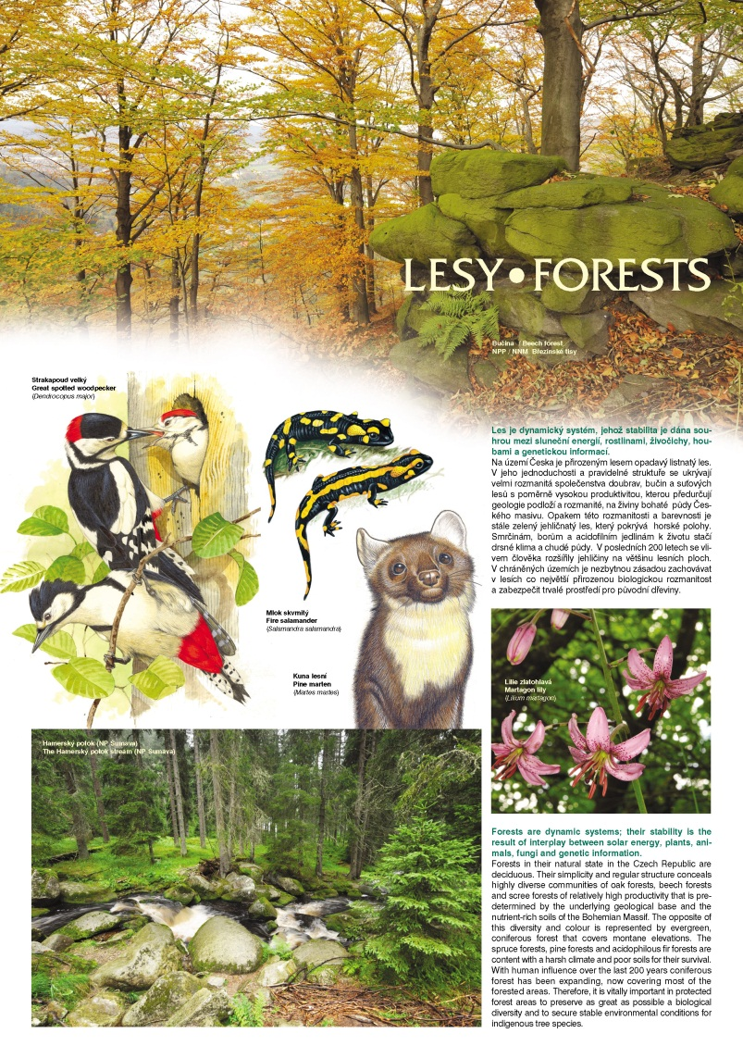
Základní informace
TÉMATA VÝSTAVNÍCH PANELŮ
    Ochrana přírody v ČR
    Skály a jeskyně
    Voda
    Lesy
    Louky
    Krajina
    Mapa zvláště chráněných území ČR
    Národní parky
    Chráněné krajinné oblasti
    Národní přírodní rezervace, národní přírodní památky
    Druhová ochrana
    Památné stromy
    Monitoring
    Agentura ochrany přírody a krajiny ČR
    Mezinárodní ochrana

Slide 4
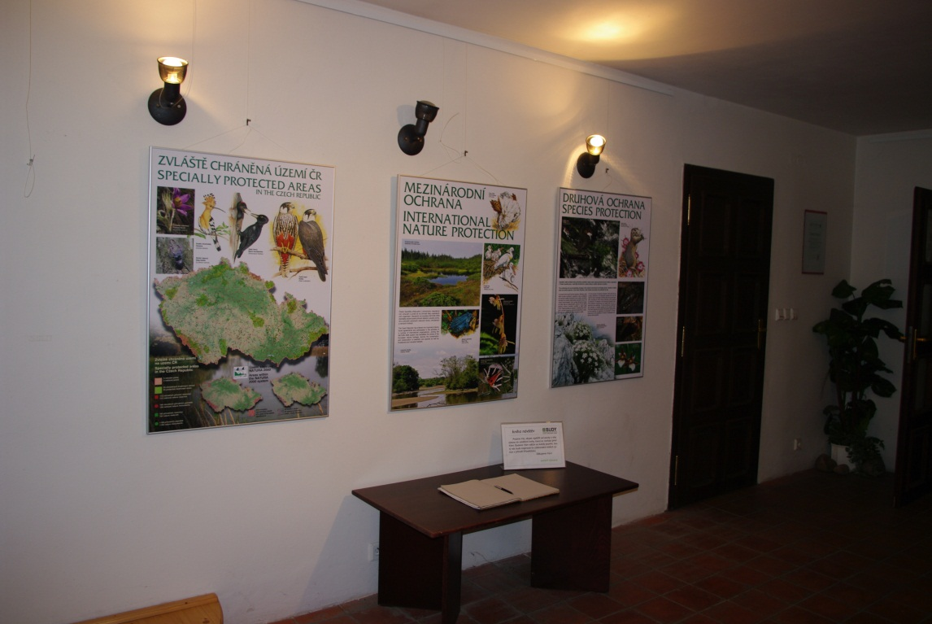
Co s výstavou?
Možnost zapůjčení přes příslušné regionální pracoviště AOPK ČR nebo přímo přes ředitelství v Praze.
Snadná manipulace – clip rámy, vejdou se na zadní sedadla osobního auta.
Možnost zajištění besed s odbornými pracovníky.
K dispozici informační brožura
Ochrana přírody a krajiny v ČR
v českém i anglickém jazyce,
formát A5, 6 str.
Výstava v IVS Budy, Křivoklát

Slide 5

DVD ROM Ochrana přírody a krajiny v ČR
Interaktivní základní informace v českém a anglickém jazyce
Více než 2400 fotografií a 29 map národních parků a chráněných krajinných oblastí v ČR
Příroda v ČR – Výuka hrou
Film „Natura Bohemica“ a dalších 29 krátkých filmů
DVD je určeno pro přehrávání v počítači.
Autor: Zdeněk Patzelt a kol.
Překlad: Alan Leath
Grafika: Štěpán Koval
Programátorské práce: René Haken
Filmy: RNDr. Jiří Petr G-PRODUCTION
Mapy: Ivan Balák, Oldřich Holešinský
Výukový model: SEVER – Středisko ekologické výchovy a etiky – Rýchory
Výroba: Cittadella Production, 2008

Slide 6
Děkuji za pozornost.
Dotazy a náměty
k výstavě
pište nebo volejte:
Adéla Opatrná, Sam. odd. práce s veřejností,
tel. 241 082 116 nebo 725 955 325
adela.opatrna@nature.cz

